Slide 1
第7课全球联系的初步确立与世界格局的演变
朝阳区线上课堂·高一历史
学校：北京市第十七中学 教师：高峰

Slide 2
【课标】
通过了解新航路开辟所引发的全球性流动、人类认识世界的视野和能力的改变，以及对世界各区域文明的不同影响，理解新航路 开辟是人类历史从分散走向整体过程中的重要节点。

Slide 3
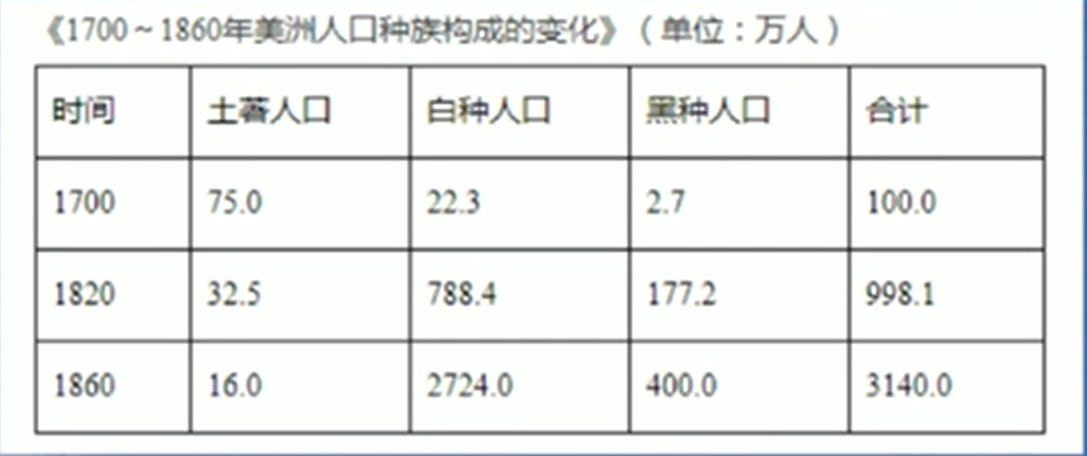
一、全球联系的初步建立
1.人口迁移（族群混合）
请结合教材思考新航路开辟后美洲人口种族构成的变化及影响？

Slide 4
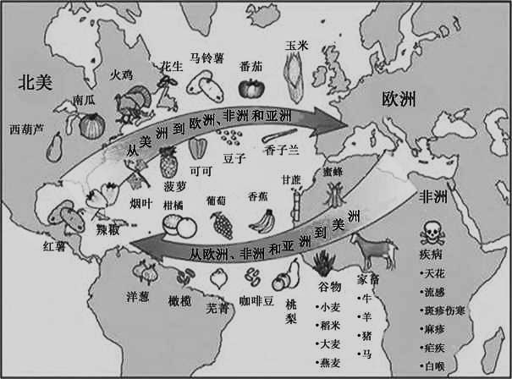
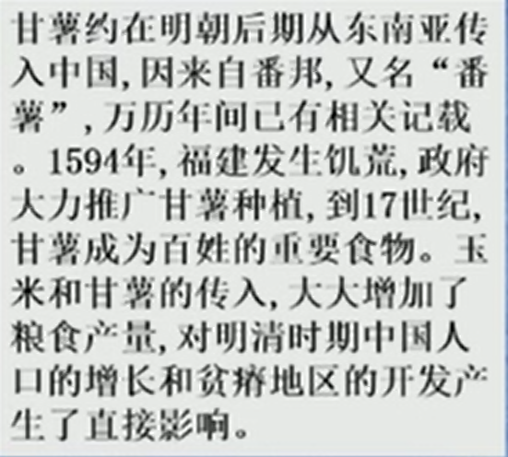
2、物种交换
根据上图，结合教材，列举“哥伦布大交换” 引发了哪些物种间的交换吗 ？分析其影响。
食物结构、粮食产量、人口增长、经济开发、文明交融、世界市场、疾病传播等
Notes:
说明：图中白色部分为西方对全球了解的范围，黑灰色部分为未了解的范围
设问：1、请先说出图中白色部分所涉及的大洲和大洋名称，并描述上述不同时
期西方对全球了解的区域变化。
---图2西方人对全球的了解范围大大增加，包括大西洋的广阔海域以及
沿岸的非洲西部、美洲东部和印度洋沿岸的非洲东部；
图3认识范围扩展到太平洋及其沿岸。
2、运用所学分析，为什么1500年、1600年西方对全球了解范围会发生这
样的变化？（不仅与新航路开辟有关，还与早期殖民扩张有关）
3、你认为西方对全球了解范围的变化说明了什么？---西方对全球了解范
围增加的过程，就是新航路开辟使“世界”开始形成整体的过程。

Slide 5
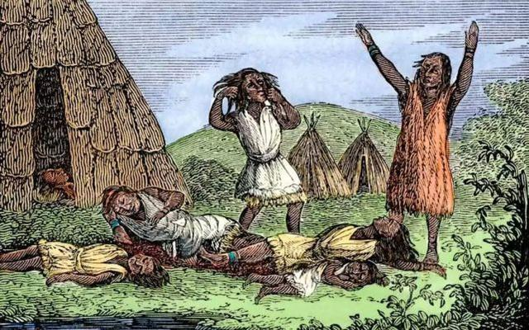
疾病的传播
材料一：“传入美洲和大洋洲的新疾病给土著居民造成了大量的人口损失，并为欧洲的征服和殖民铺平了道路。” ---赫伯特《新全球史》 材料二：据估计，1500-1800年，美洲和大洋洲有近1亿人死于传染病。 ---《中外历史纲要下》
结合右图与材料，你认为病原体的大量传入带来了哪些后果？
影响：传染病造成的原住民的死亡与原有社会的解体，是欧洲人能够在美洲迅速建立殖民统治的原因之一。
深受天花折磨的印第安人

Slide 6
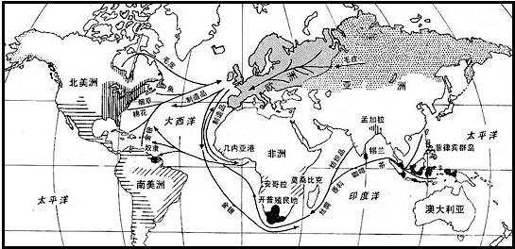
3、商品的世界流动
根据教材P40、41内容及地图、三角贸易填写下表

Slide 7
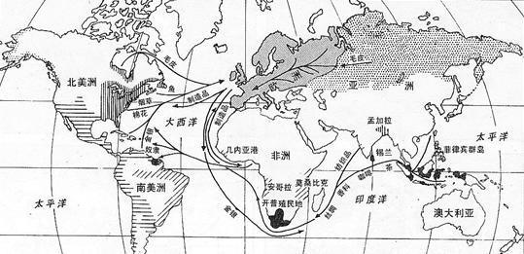
传统商道
丝绸
茶叶
金银
香料
印度洋贸易

Slide 8
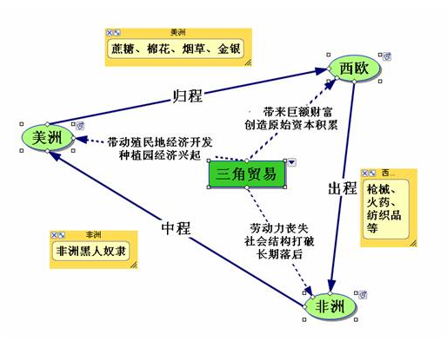
大西洋贸易
归程
出程
中程

Slide 9
思考：结合材料谈谈对大西洋三角贸易的“罪恶”和“曙光”的理解？
“罪恶”：1、打破了非洲原有的社会结构和文明，给非洲人民带来了沉重的灾难
2、美洲的传统社会遭到灭顶之灾
“曙光”：1、推动了欧洲资本主义发展2、一定程度上起着联系各文明区域的作用

Slide 10
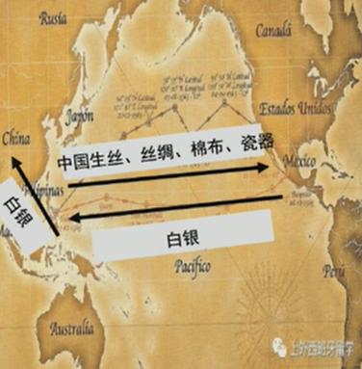
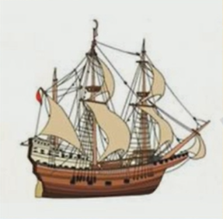
太平洋贸易
马尼拉大帆船
思考：结合教材填充完整太平洋贸易示意图

Slide 11
印度洋贸易 | 大西洋贸易 | 太平洋贸易
欧洲人占优势
金银——丝茶香料瓷器纺织品等
“三角贸易”
制造品——黑奴
——金银棉花烟草毛皮等
1.葡萄牙三角贸易
中日丝银贸易
丝瓷——白银
2.西班牙三角贸易
丝茶棉——白银
结论：贸易格局的变化---传统的印度洋贸易和新兴的大西洋贸易、太平洋贸易齐头并进的态势。

Slide 12
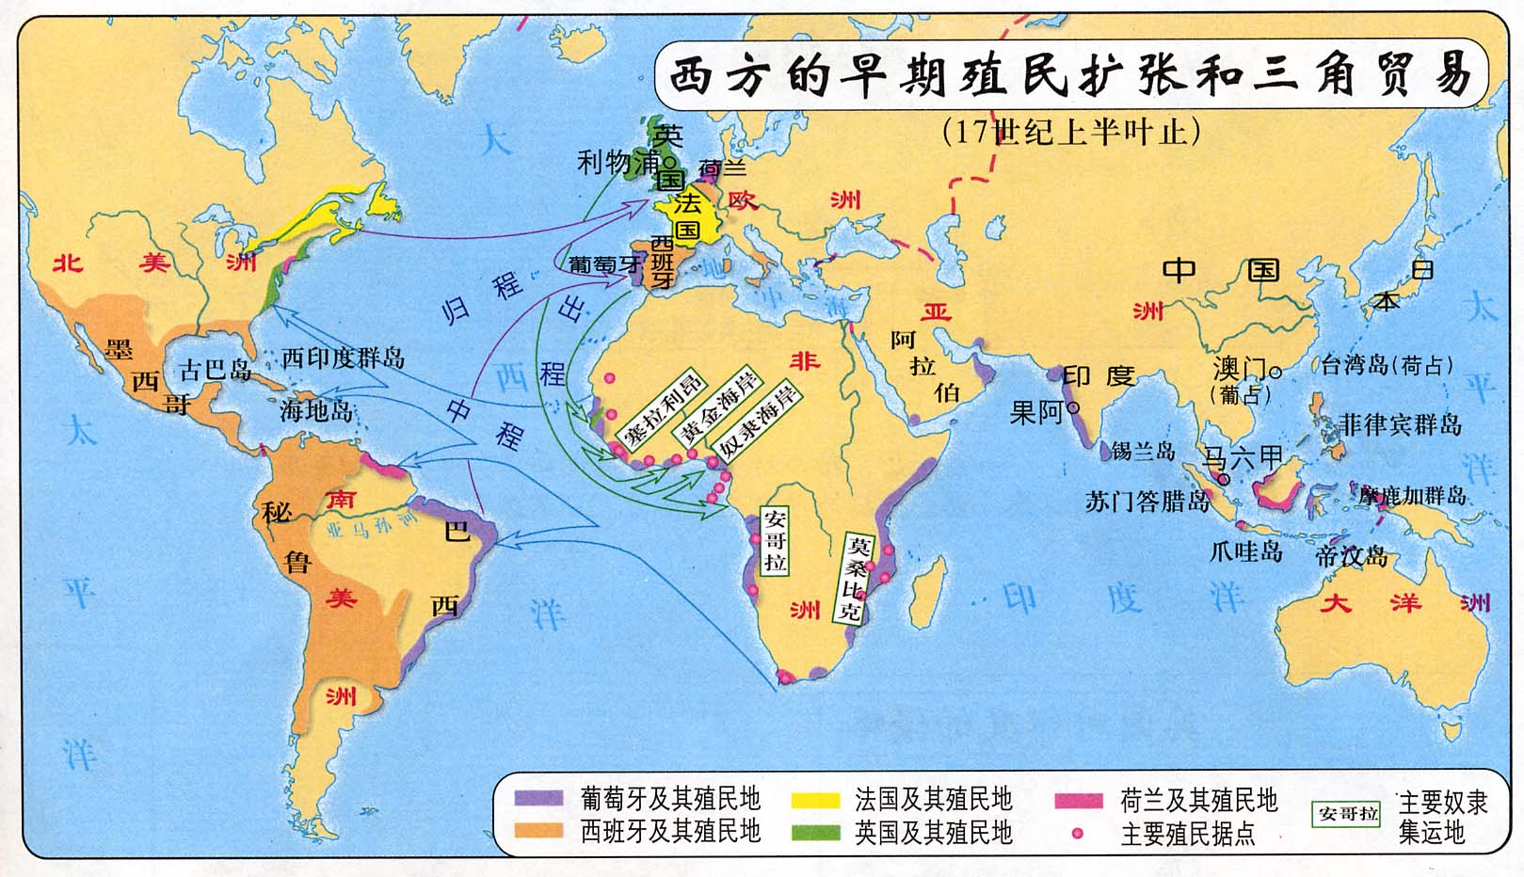
二、平衡多元格局的改变--早期的殖民扩张
教皇子午线
先后崛起的西方列强
15～16世纪 | 西班牙、葡萄牙
17世纪 | 荷兰（“海上马车夫”）（英法崛起）
18世纪中后期 | 英国（“日不落帝国”）

Slide 13
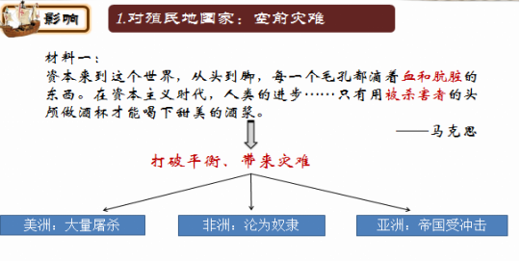
材料 美洲金银产地的发现，土著居民的被剿灭、被奴役和被埋葬于矿井，对东印度开始进行的征服和掠夺，非洲变成商业性地猎获黑人的场所：这一切标志着资本主义生产时代的曙光。资本来到世间，从头到脚每个毛孔都滴着血和肮脏的东西。
——马克思《资本论》
问题：材料中体现了哪些殖民方式呢？
掠夺财富、种族屠杀、黑奴贸易

Slide 14
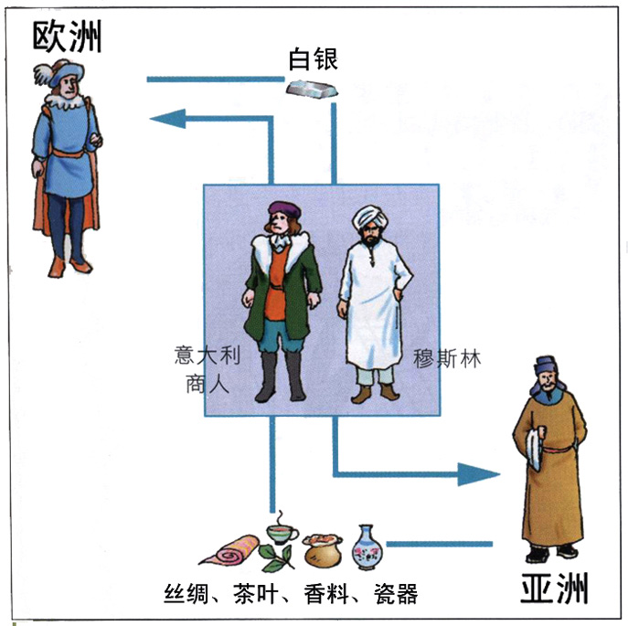
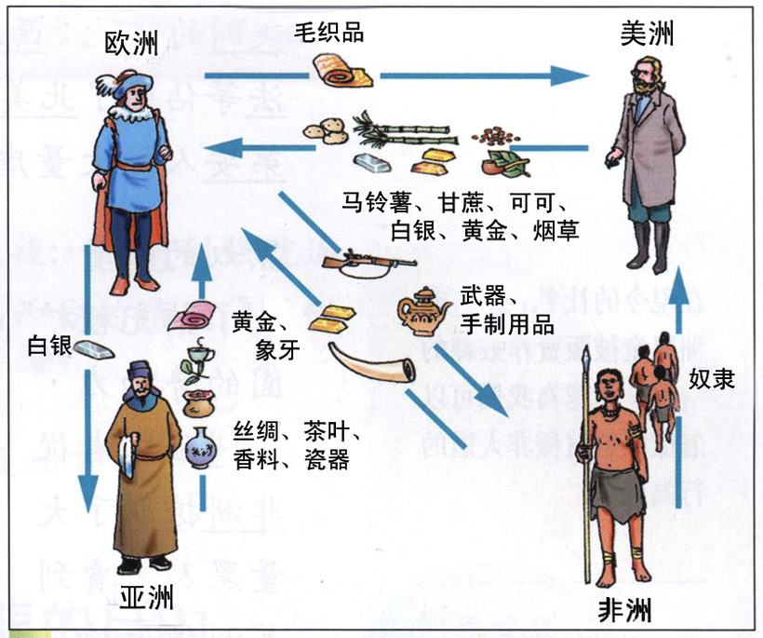
欧洲的崛起
商
业
革
命
贸易范围---扩大
以欧洲为中心的
世界市场开始形成
商品种类---增加
贸易中心---转移
新航路开辟前亚欧之间的贸易情况
新航路开辟后亚欧非美之间的贸易情况

Slide 15
材料一：据统计，从1502年到1660年，西班牙从美洲得到18600吨注册白银和200吨注册黄金，到16世纪末，世界金银总产量中有83％被西班牙占有。
——《大国崛起》第一集解说词
材料二：新航路开辟后，西班牙贵金属增加了3倍多，自16世纪30年代至16世纪末，西班牙的物价上涨4倍多，英法等国上涨2倍至2倍半。
（金银）货币贬值，物价上涨
价格革命
新航路开辟后，亚 欧 非 美
之间的贸易情况
Notes:
解读材料：黄金多了，货币贬值，物价上涨，这就是价格革命；16世纪的西班牙昙花一现，挥霍掉了，但17世纪，荷英法很快接过衣钵，出现与西不同的经济发展状况；西欧用金银购买亚洲特别是中国的奢侈品。

Slide 16
贵金属大量流入欧洲
贵金属价格 | 货币 | 商品 价格 | 货币地租收取者 （地主） | 商品市场拥有者 （商人、资产阶级）
下降 | 贬值 | 上升 | 财力和地位下降 (农民更加贫困) | 经济实力增长
通货膨胀 |  |  | 封建制度衰落 | 资本主义发展
阶级关系变化
经济结构变化
结论： 推动了欧洲的转型
Notes:
价格革命的实质就是通货膨胀，它反映了从自然经济向商品经济过度的价格体系的变动，从而导致西欧国家经济结构和阶级关系的变化。

Slide 17
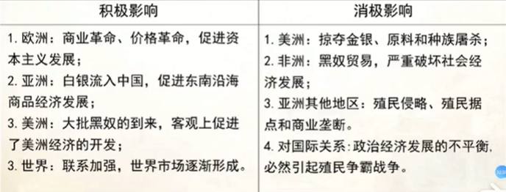
小结：新航路开辟及早期殖民扩张的影响

Slide 18
知识体系

Slide 19
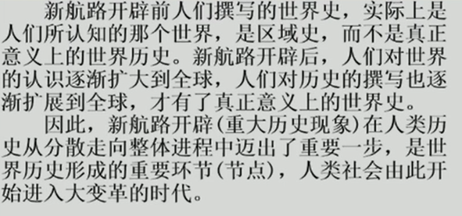

Slide 20
谢谢您的观看
北京市朝阳区教育研究中心 制作

